Slide 1
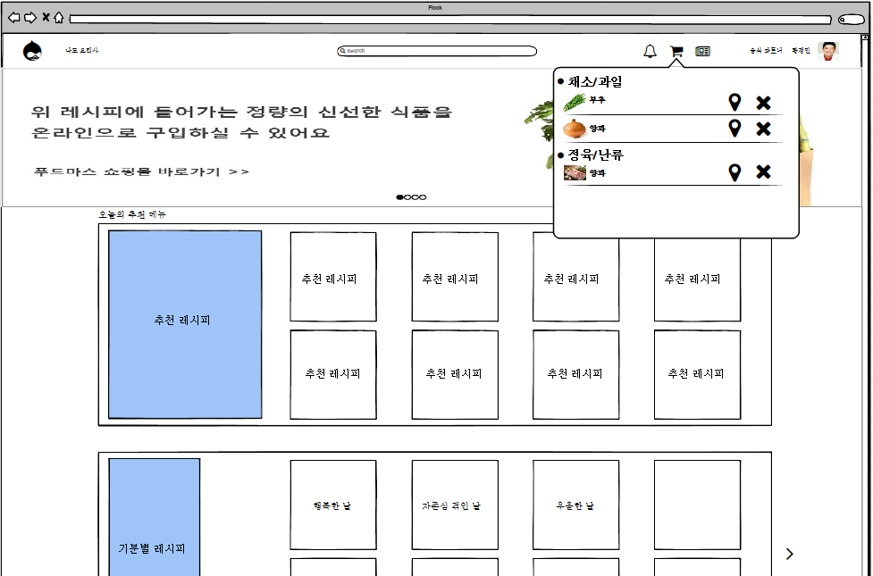
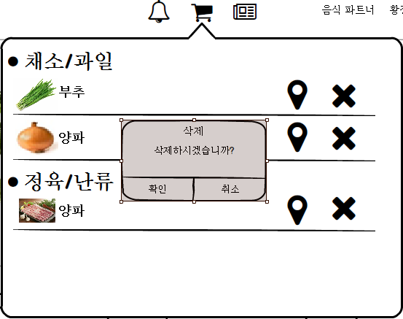
화면제목
장바구니
페이지 경로
프로그램의 메인화면 오른쪽 상단 장바구니 버튼을 클릭할시 출력되는 팝업창
Description(이치윤)
1 | 장바구니 버튼을 클릭하면 장바구니 팝업창이 출력된다
2 | 품목별로 항목이 나누어져 있다.
3 | 품목에 해당하는 사용자가 장바구니에 넣어둔 재료목록이 출력된다
4 | 맵표시 버튼을 클릭하면 지도창으로 이동한다.
5 | X를 클릭하면 삭제확인 팝업창이 출력된다
6 | 확인을 클릭하면 서버에서 선택한 재료가 삭제되고 UI에 적용된다
7
8
9
1
2
3
4
5
6

Slide 2
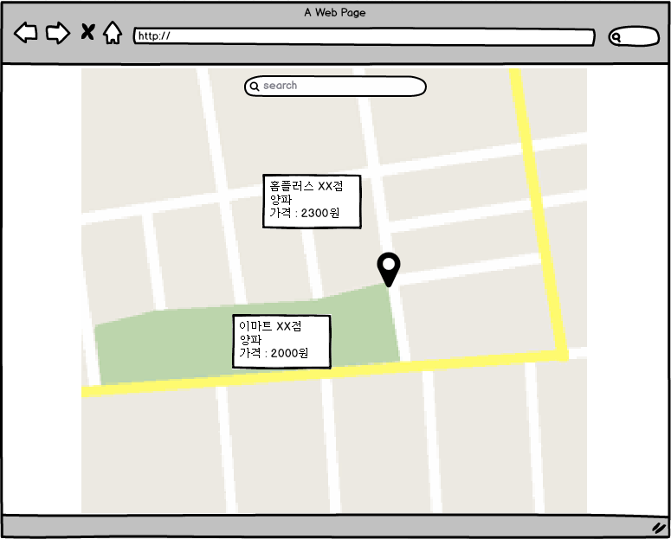
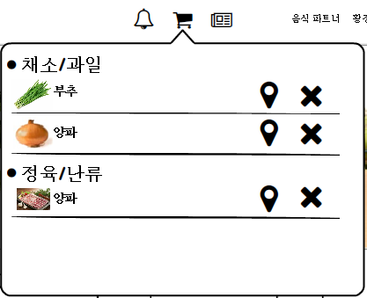
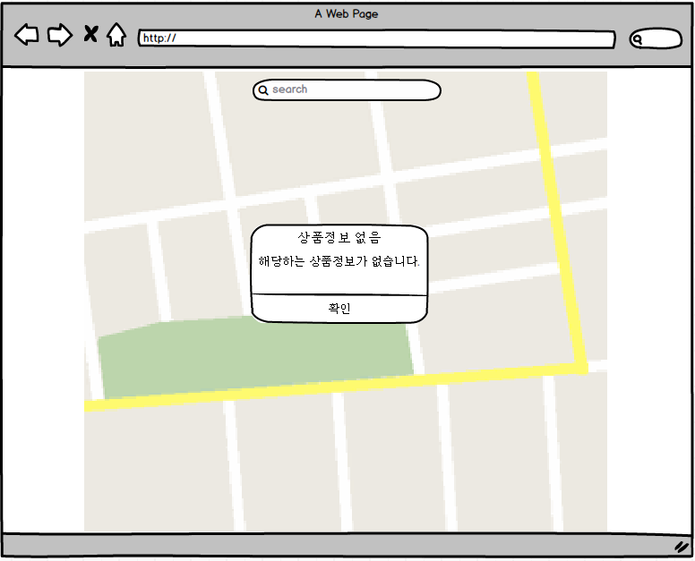
화면제목
상품 정보 지도
페이지 경로
프로그램 메인화면의 장바구니에서 지도마크 버튼을 클릭할 경우 출력되는 창
2
Description(이치윤)
1 | 지도 마크버튼을 클릭하면 서버에 선택한 재료정보를 전달하고 내주변 상품정보검색 UI로 이동한다.
2 | 해당하는 상품정보가 있을 경우 내위치 주변에 상품이 진열된 마트 정보와 가격을 출력한다
3 | 해당하는 상품정보가 없을 경우 상품정보 없음 팝업창이 출력된다
4
5
6
7
8
9
1
3

Slide 3
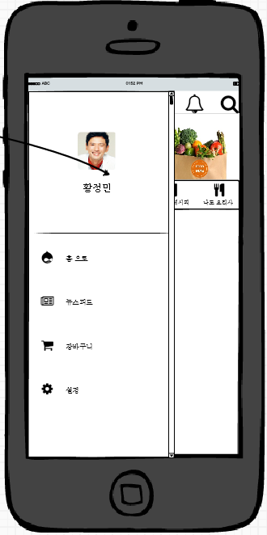
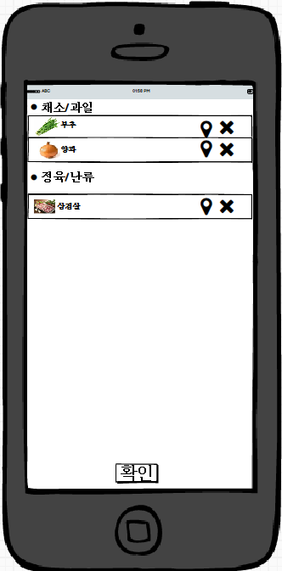

화면제목
장바구니
페이지 경로
프로필에서 장바구니 버튼을 클릭할 시 출력되는 창
Description(이치윤)
1 | 장바구니 버튼을 클릭하면 장바구니 팝업창이 출력된다
2 | 품목별로 항목이 나누어져 있다.
3 | 품목에 해당하는 사용자가 장바구니에 넣어둔 재료목록이 출력된다
4 | 맵표시 버튼을 클릭하면 지도창으로 이동한다.
5 | X를 클릭하면 삭제확인 팝업창이 출력된다
6 | 확인을 클릭하면 서버에서 선택한 재료가 삭제되고 UI에 적용된다
7
8
9
2
3
4
5
6
1

Slide 4
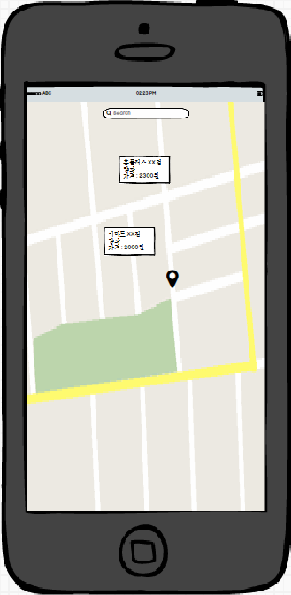
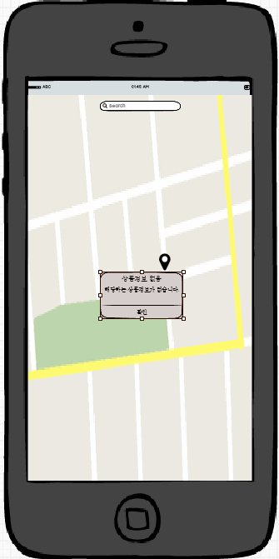
화면제목
상품정보 치도
페이지 경로
장바구니창에서 지도마크버튼을 클릭할 시 출력되는창
Description(이치윤)
1 | 지도 마크버튼을 클릭하면 서버에 선택한 재료정보를 전달하고 내주변 상품정보검색 UI로 이동한다.
2 | 해당하는 상품정보가 있을 경우 내위치 주변에 상품이 진열된 마트 정보와 가격을 출력한다
3 | 해당하는 상품정보가 없을 경우 상품정보 없음 팝업창이 출력된다
4 | 상품정보를 입력할 수 있는 검색창이다. 아무입력도 하지 않을
5
6
7
8
9
2
3
4
1

Slide 5
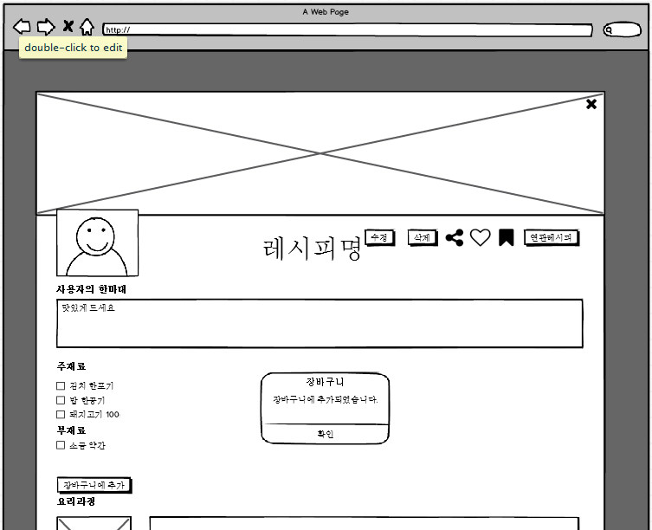

화면제목
웹 메인화면
페이지 경로
사용자 정의 레시피를 클릭했을 때 팝업되는 화면
Description(이치윤)
1 | 완성사진이 출력된다
2 | 작성자의 프로필 사진이 출력된다
3 | 레시피 명이 출력된다
4 | 수정 버튼을 클릭하면 레시피 수정 UI로 이동한다 회원이 작성한 레시피의 경우 수정 버튼이 활성화 된다
5 | 삭제 버튼을 클릭하면 레시피가 삭제된다
6 | 공유버튼을 클릭하면 공유 공수유단 선택 팝업창이 출력된다
7 | 좋아요 버튼을 클릭 하트색이 변경된다
8 | 스크랩버튼을 클릭하면 스크랩버튼 색이 변경된다
9 | 연관레시피 버튼을 클릭하면 연관 레시피 목록이 출력된다
10 | 사용자가 작성한 한마디가 출력된다
11 | 재료를 선택할수 있는 체크박스가 출력된다
12 | 재료와 수량이 출력된다
13 | 장바구니에 추가 버튼을 클릭하면 선택한 재료들이 장바구니에 추가된다
1
2
4
5
6
7
8
9
3
10
11
12
13

Slide 6
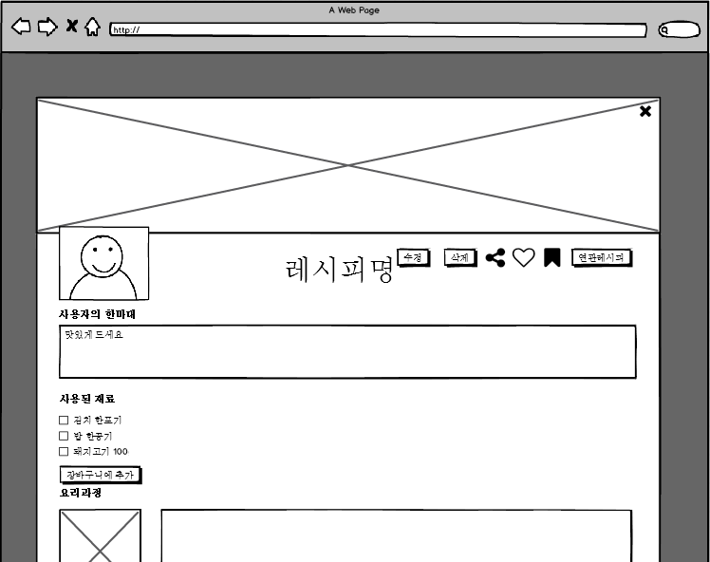
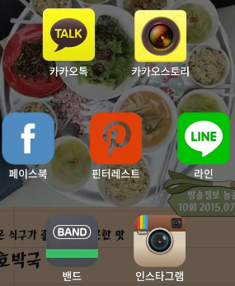
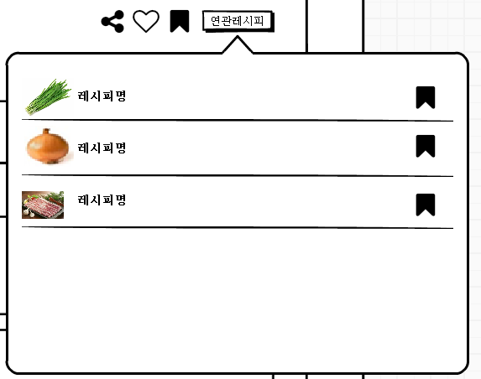
화면제목
웹 메인화면
페이지 경로
사용자 정의 레시피를 클릭했을 때 팝업되는 화면
Description(이치윤)
1 | 공유버튼을 클릭하면 공유 공수유단 선택 팝업창이 출력된다
2 | 연관레시피를 클릭하면 (레시피 정보를 서버에 전달하고) 연관된 레시피 목록을 출력한다.
3
4
5
6
7
8
9
10
1
2

Slide 7
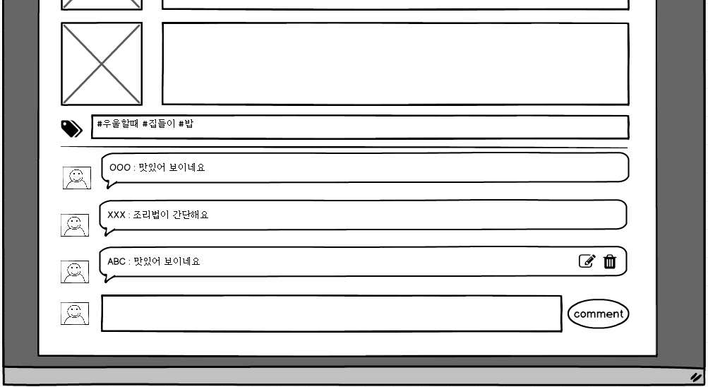
화면제목
웹 메인화면
페이지 경로
사용자 정의 레시피를 클릭했을 때 팝업되는 화면
Description(이치윤)
1 | 태그목록이 출력된다
2 | 댓글 작성자의 프로필이 출력된다
3 | 댓글 작성자명 : + 댓글내용순으로 출력된다.
4 | 로그인한 사용자의 경우 댓글 수정버튼이 활성화 되고 클릭하면 댓글 수정이 활성화된다
5 | 댓글삭제 버튼을 클릭하면 해당 댓글이 삭제된다
6 | 현재 사용자의 프로필 사진이 출력된다
7 | 댓글을 작성할 수 있는 입력창이 출력된다
8 | Commtent 버튼을 클릭하면 댓글이 서버로 저장되고 화면이 갱신된다
9
10
1
2
3
4
5
6
7
8

Slide 8
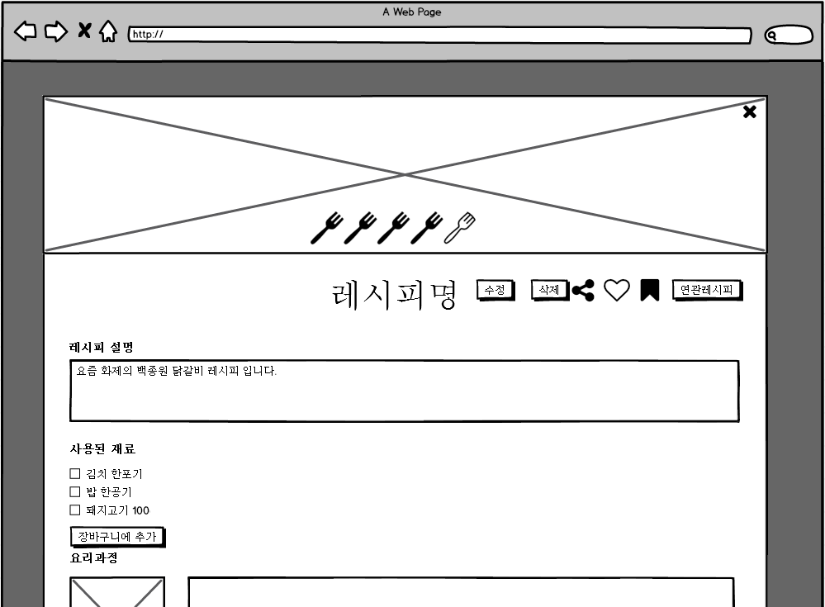
화면제목
웹 메인화면
페이지 경로
사용자 정의 레시피를 클릭했을 때 팝업되는 화면
Description(이치윤)
1 | 관리자가 작성한 레시피의 경우 기본적으로 일반 레시피와 같다
2 | 완성사진 혹은 동영상이 출력된다
3 | 레시피의 점수를 매길수 있다.
4 | 사용자의 한마디가 레시피 설명으로 변경된다
5
6
7
8
9
10
1
2
3
4

Slide 9
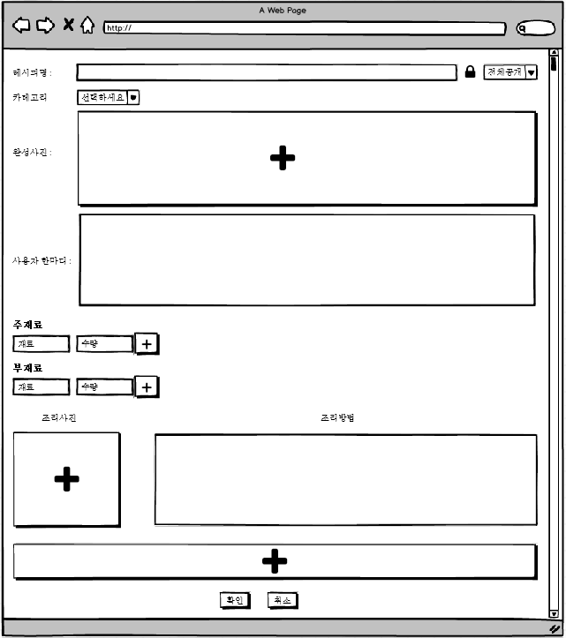
화면제목
레시피 작성
페이지 경로
레시피 작성 버튼을 클릭했을 때 출력되는 화면
Description(이치윤)
1 | 레시피명 입력창이다. (입력하지 않았을 경우 클라이언트에서 입력을 요구한다.)
2 | 공개범위를 설정하는 콤보박스이다. (전체공개,친구공개,비공개)
3 | 카테고리 설정할수 있는 콤보박스이다 (국,찌개,전골,반찬,샐러드,메인요리,면,죽,스프,밥,떡,과자,음료,소스,양념장,육수) 카테고리를 선택하지 않았을 경우 카테고리 선택을 클라이언트에서 요청한다
4 | 완성사진을 업로드할 수 있는 버튼이다.
5 | 사용자한마디(레시피 설명)을 작성할 수 있는 텍스트 입력창이다.
6 | 재료명을 입력할 수있는 텍스트 입력창이다.
7 | 수량을 입력할 수 있는 텍스트 입력창이다.
8 | 재료를 추가할 수 있는 버튼이다. 클릭하면 6,7번에서 입력한 재료정보가 추가된다
9 | 조리사진을 업로드할 수 있는 버튼이다.
10 | 조리방법을 입력할 수 있는 텍스트 입력창이다.
11 | +버튼을 클릭하면 9,10 조리과정 이미지 업로드 버튼과 조리방법 텍스트입력창이 추가된다
12 | 확인 버튼을 클릭하면 서버로 작성한 데이터를 전송한다
13 | 취소버튼을 클릭하면 레시피 작성을 취소하고 메인 화면으로 이동한다
1
2
3
4
5
6
7
8
9
10
11
12
13

Slide 10
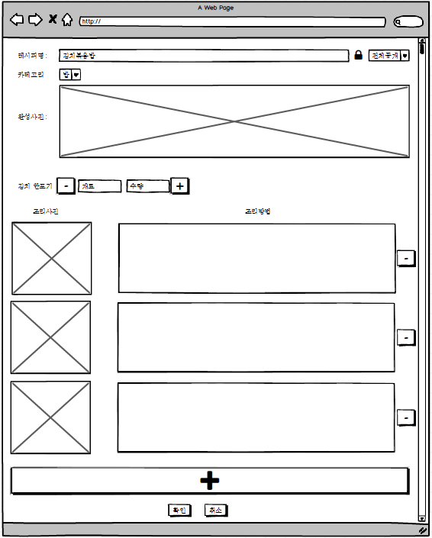
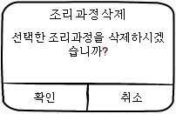

화면제목
레시피 수정
페이지 경로
레시피 수정 버튼을 클릭했을 때 출력되는 화면
1
Description(이치윤)
1 | 레시피 수정을 클릭되면 출력되는 창이다. 레시피 작성창과 기능은 같다
2 | 재료정보 옆에는 각각 –버튼이 출력되어 등록된 재료를 삭제할 수 있다.
3 | 기존에 작성했던 조리 이미지가 출력된다
4 | 기존에 작성한 조리과정이 출력된다
5 | -버튼을 클릭하면 해당 조리사진과 조리과정은 삭제 팝업창이 출력된다
6 | 확인버튼을 클릭하면 선택한 조리과정이 삭제된다
7
8
9
10
11
12
13
2
5
레시피 수정이 완료되었습니다
3
4
6

Slide 11
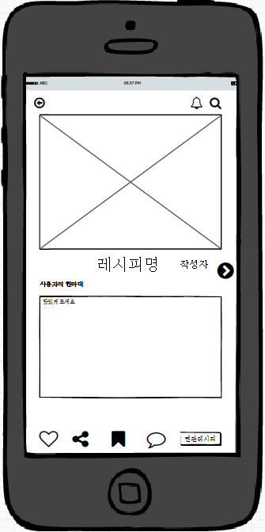
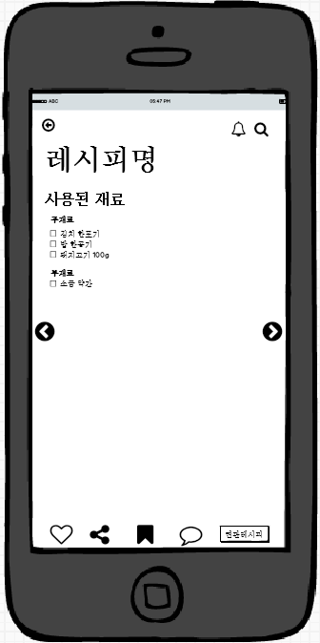
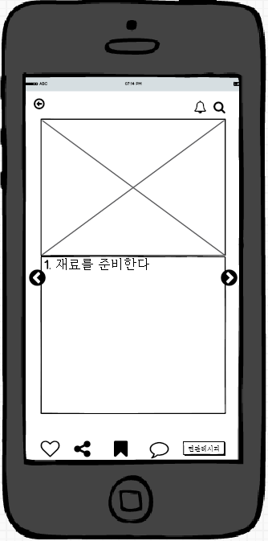
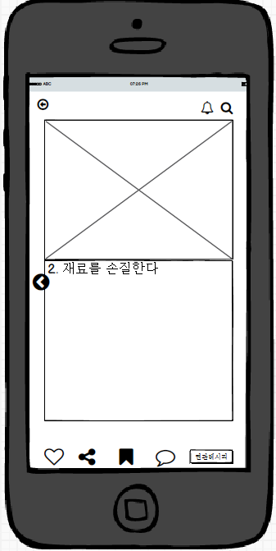
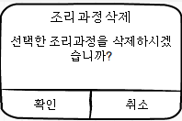
화면제목
레시피 조회
페이지 경로
레시피를 클릭했을 때 출력되는 화면
1
Description(이치윤)
1 | 레시피를 선택하면 출력되는 초기화면이다. 완성화면과 레시피명 사용자의 한마디
2 | 뒤로가기 버튼을 클릭하면 레시피를 선택하기 이전 창으로 돌아간다
3 | 완성사진이 출력된다
4 | 레시피명이 출력된다
5 | 작성자가 출력된다
6 | 오른쪽 화살표 버튼을 클릭화면 다음 화면으로 이동한다. 마지막 창일 경우 해당 버튼은 비활성화 된다
7 | 사용자가 입력한 한마디가 출력된다
8 | 좋아요 버튼이다 클릭하면 하트 색이 변경되며 좋아요된다
9 | 공유하기 버튼이다
10 | 스크랩 버튼이다
11 | 댓글목록 출력버튼이다.
12 | 연관레시피 버튼이다
13 | 사용된 재료정보가 출력되는 창이다. 레시피명 주재료 부재료 목록이 출력된다
14 | 왼쪽 화살표 버튼을 클릭하면 이전 화면으로 이동한다
15 | 클릭한 게시물이 사용자가 작성한 게시물일 경우 활성화 된다 수정 버튼을 클릭하면 수정창으로 이동한다
16 | 클릭한 게시물이 사용자가 작성한 게시물일 경우 활성화 된다 삭제 버튼을 클릭하면 삭제 확인 팝업창이 출력된다
17 | 요리과정이 출력되는 창이다 조리사진과 조리방법이 출력된다
2
13
17
3
4
5
6
14
7
15
16
8
9
10
11
12

Slide 12
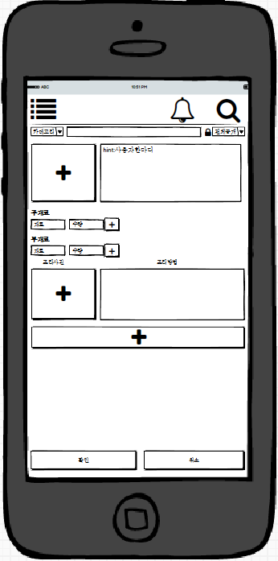
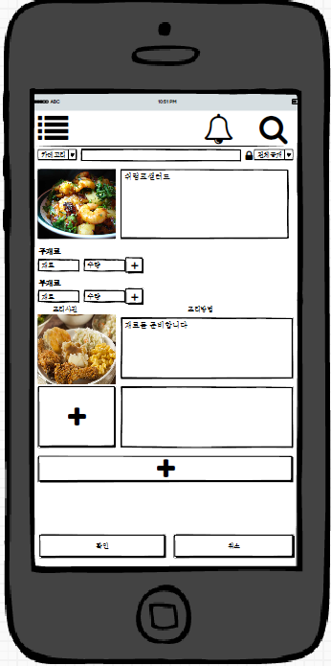
화면제목
레시피 작성
페이지 경로
레시피 작성을 클릭했을 때 출력되는 화면
Description(이치윤)
1 | 카테고리 설정할수 있는 콤보박스이다 (국,찌개,전골,반찬,샐러드,메인요리,면,죽,스프,밥,떡,과자,음료,소스,양념장,육수) 카테고리를 선택하지 않았을 경우 카테고리 선택을 클라이언트에서 요청한다
2 | 레시피명 입력창이다. (입력하지 않았을 경우 클라이언트에서 입력을 요구한다.)
3 | 공개범위를 설정하는 콤보박스이다. (전체공개,친구공개,비공개)
4 | 완성사진을 업로드할 수 있는 버튼이다.
5 | 사용자한마디(레시피 설명)을 작성할 수 있는 텍스트 입력창이다.
6 | 재료명을 입력할 수있는 텍스트 입력창이다.
7 | 수량을 입력할 수 있는 텍스트 입력창이다.
8 | 재료를 추가할 수 있는 버튼이다. 클릭하면 6,7번에서 입력한 재료정보가 추가된다
9 | 조리사진을 업로드할 수 있는 버튼이다.
10 | 조리방법을 입력할 수 있는 텍스트 입력창이다.
11 | +버튼을 클릭하면 9,10 조리과정 이미지 업로드 버튼과 조리방법 텍스트입력창이 추가된다
12 | 확인 버튼을 클릭하면 서버로 작성한 데이터를 전송한다
13 | 취소버튼을 클릭하면 레시피 작성을 취소하고 메인 화면으로 이동한다
1
2
3
4
5
6
7
8
9
10
11
12
13

Slide 13
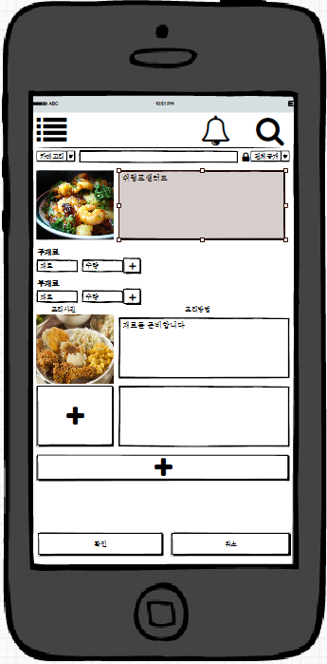
화면제목
레시피 수정
페이지 경로
레시피 수정을 클릭했을 때 출력되는 화면
Description(이치윤)
1 | 레시피 수정 버튼을 클릭하면 레시피 수정 창으로 이동한다
2 | 레시피 수정창은 레시피 작성 UI와 동일하다 다만 기존에 작성한 정보를 서버에서 받아 입력되어 있다.
2
1

Slide 14
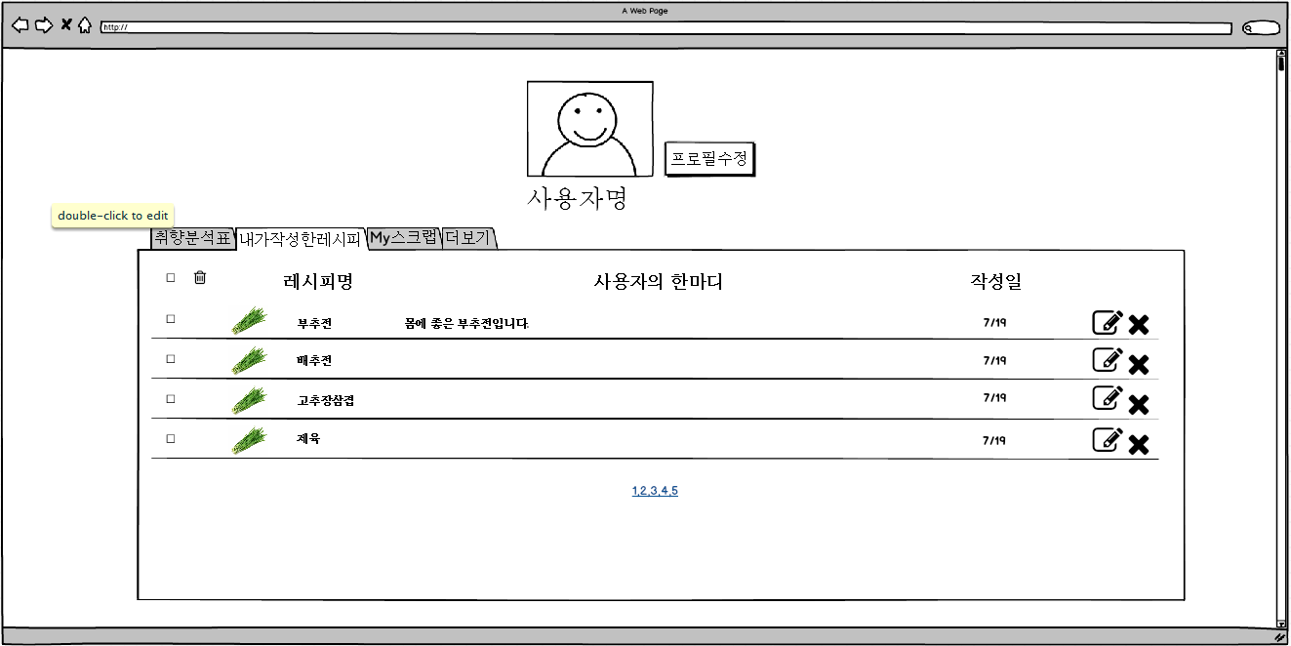
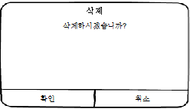
화면제목
내가 작성한 레시피 목록
페이지 경로
내가 작성한 레시피 탭을 클릭했을 때 출력되는 화면
Description(이치윤)
1 | 전체 레시피 선택 체크박스이다.
2 | 선택한 레시피들을 삭제할수 있는 버튼이다 클릭하면 선택한 레시피 삭제확인 팝업창이 출력된다
3 | 레시피를 선택할 수 있는 체크박스이다.
4 | 레시피 사진이 출력된다
5 | 레시피명이 출력된다.
6 | 사용자의 한마디(레시피 설명)이 출력된다
7 | 작성일이 출력된다
8 | 클리하면 레시피 수정UI로 이동한다.
9 | 클릭하면 레시피 삭제확인 팝업창이 출력된다
10 | 확인을 클릭하면 선택한 게시물정보가 서버로 전달되고 서버에서 게시물정보가 삭제된다
11 | 취소 버튼을 클릭하면 팝업창이 사라진다.
12 | 페이지를 이동할수 있는 버튼이다.
13
1
2
3
4
5
6
7
8
9
10
11
12

Slide 15
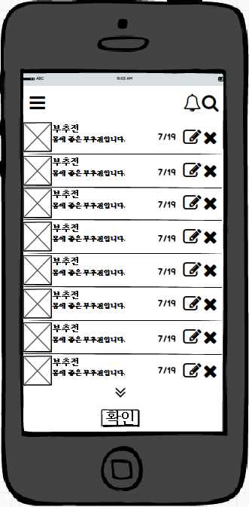
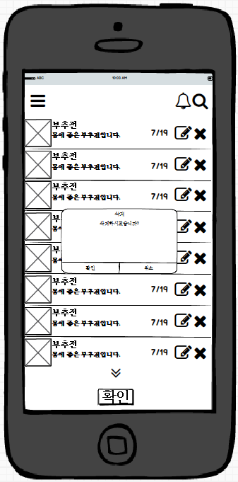
화면제목
내가 작성한 레시피 목록
페이지 경로
내가 작성한 레시피 탭을 클릭했을 때 출력되는 화면
Description(이치윤)
1 | 레시피 사진이 출력된다
2 | 레시피명이 출력된다.
3 | 사용자의 한마디(레시피 설명)이 출력된다
4 | 작성일이 출력된다
5 | 클리하면 레시피 수정UI로 이동한다.
6 | 클릭하면 레시피 삭제확인 팝업창이 출력된다
7 | 확인을 클릭하면 선택한 게시물정보가 서버로 전달되고 서버에서 게시물정보가 삭제된다
8 | 취소 버튼을 클릭하면 팝업창이 사라진다.
9 | 하단 화살표 버튼을 클릭하면 내가 작성한 레시피 리스트가 추가된다
10 | 확인버튼을 클릭하면 메인으로 돌아간다
11
12
13
1
2
4
5
6
3
7
8
9
10

